Slide 1
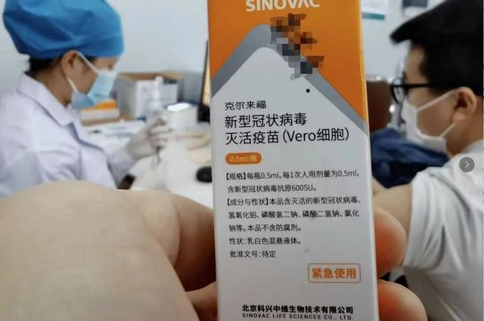
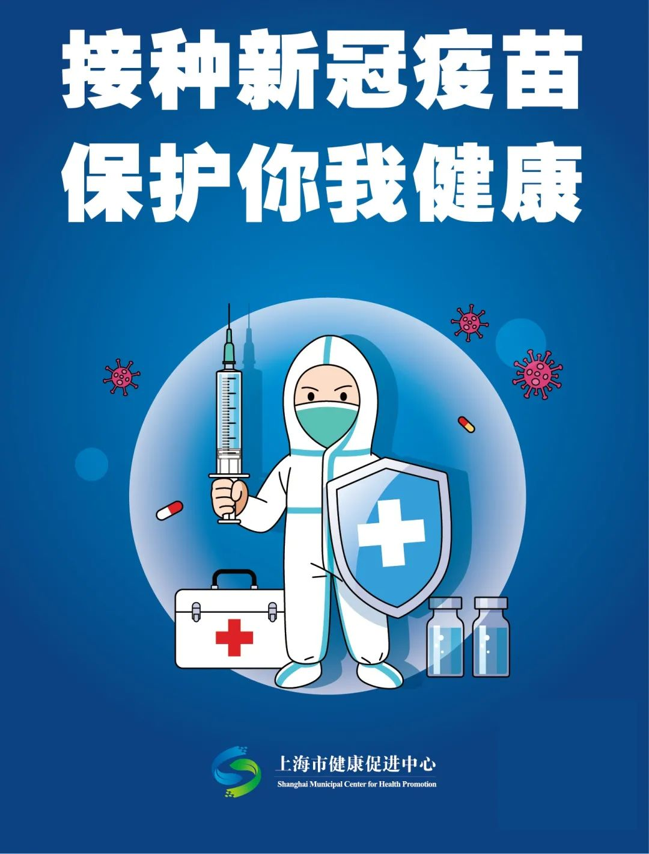
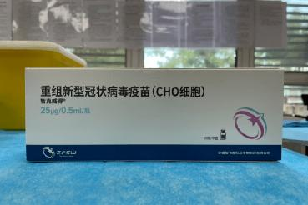
4.4 免疫学的应用

Slide 2
在巴西的Ⅲ期临床研究结果显示，疫苗对重症和住院的保护率达到100% ；对需要医疗救治的轻症保护效力为77.96% ；对于高危人群医护人员的保护率，总体上也达到50.3%。2021年1月18日，巴西卫生部宣布正式在全国开始新冠疫苗接种，北京科兴中维的新冠疫苗在巴西获得紧急使用许可。
大约85%的人接种疫苗，才能形成群体免疫屏障

Slide 3
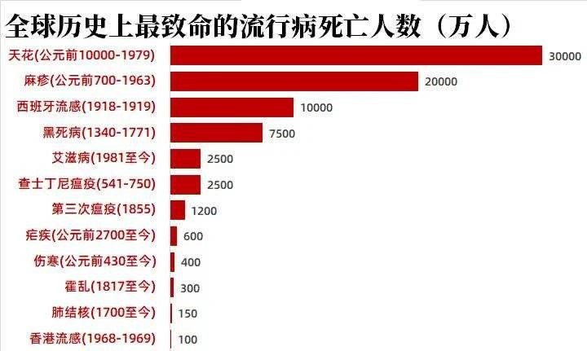

Slide 4
【巴氏消毒法】对于一些不耐高温的液体，如牛奶在70～75℃煮 30min或在80℃煮15 min，可以杀死牛奶中的微生物，并且使牛奶的营养成分不被破坏。
疫苗及分类
【疫苗】通常是用灭活的或减毒的病原体制成的生物制品。接种疫苗后,人体内可产生相应的抗体,从而对特定传染病具有抵抗力。
当给机体输入外源抗原时，免疫系统能够产生反应，而且这种反应具有特异性。除此之外，免疫系统还具有记忆性，免疫力能维持较长的时间。疫苗的应用是人们根据免疫反应的规律来设计的，这样可以促进对机体有利的免疫反应，从而维护人体健康。
疫苗仍是人类发明的对抗传染病的一件有效的武器，而且对某些疾病来讲，注射疫苗可能是唯一有效的预防措施。

Slide 5

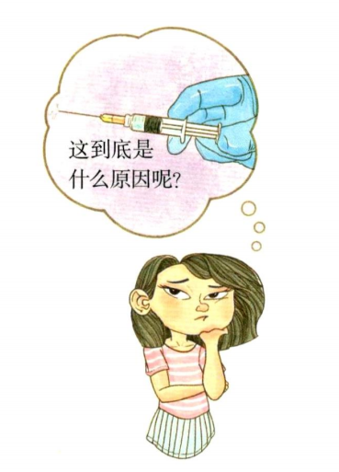
问题探讨
某同学在流感开始大规模流行前接种了流感疫苗，可是没过一两个月，她患流感了；而她听说接种过一次麻疹疫苗，终生就不会得麻疹了。她对此很困惑：这到底是什么原因呢？
讨论：
为什么注射的流感疫苗没起到预防作用呢？
流感病毒极易发生变异，该同学注射的流感疫苗所预防的流感与她所患的流感可能不是同一个类型的，所以没有起到预防作用。

Slide 6
1
疫苗——来历
【人痘接种法】挑取天花脓疱及痂皮，将痘痂研磨成粉末给健康人鼻内接种，被接种者大部分可以自愈，死亡率约2%。
问题1：推测人痘接种中的有效成分是什么？为什么被接种者会轻度感染天花并痊愈？
减毒的天花病毒、轻度感染天花。
【牛痘接种法】牛痘症状通常是在母牛的乳房部位出现局部溃疡。牛奶厂挤奶女工感染过牛痘后，就不再患天花。牛痘症状在她们身上仅表现为手上出现一些脓疱，间或伴随一些轻微的不适。
问题2：为什么牛痘接种能够替代人痘接种？
牛痘和具有与人痘相同的免疫原性（抗原结构）、而且更安全。

Slide 7
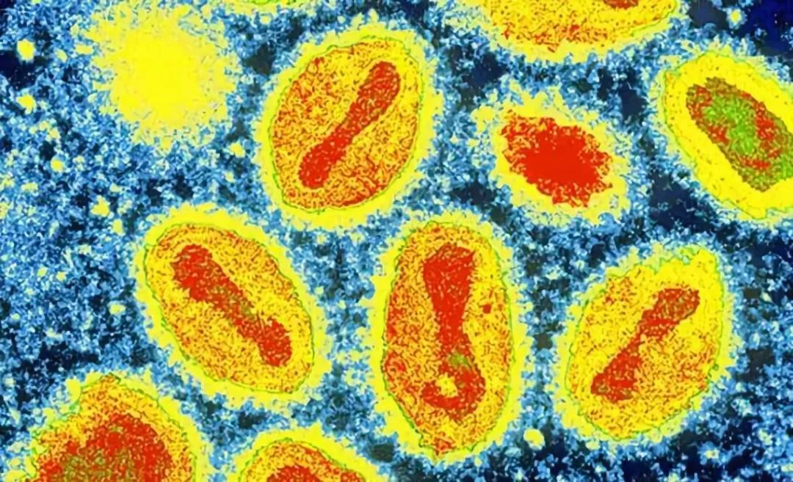
疫苗——来历
思考：牛痘病毒和人的天花病毒是不同的病毒，为什么可以在人体内激发相同的免疫反应呢？
牛痘病毒和人的天花病毒具有相同的免疫原性（抗原结构）。新生儿接种牛痘疫苗，牛痘疫苗中含有少量经过人工处理的减毒天花病毒。接种牛痘后，婴儿体内经过一定阶段，B细胞开始分化，小部分形成记忆B细胞，该细胞具有记忆和分化、产生抗体的功能。所以，当再遇到天花病毒侵染时，便能杀灭之。
天花病毒

Slide 8
疫苗及分类
免疫预防
接种后能感染人体而使人产生免疫力，从而达到预防效果。如“糖丸”就是一种减毒活疫苗，口服后可预防小儿脊髓灰质炎。卡介苗
减毒活疫苗
灭活疫苗又称死疫苗,是选用免疫原性强的病原体,经人工大量培养后,用理化方法灭活制成。这类疫苗中的病毒已被杀死,安全性很好,但产生的免疫效果比减毒活疫苗要差,主要诱导特异性抗体产生,常需多次接种。如狂犬病疫苗、流感疫苗。
疫苗
灭活疫苗
RNA疫苗
新型疫苗
DNA疫苗

Slide 9
疫苗及分类
RNA不会整合到被免疫宿主的基因组中；
可以在细胞质中直接翻译，无需运输到核内；
免疫后抗原表达迅速达到高峰，然后又立刻衰减。
RNA疫苗：是将编码抗原决定簇的mRNA导入细胞，生产相应的蛋白质，进而引起机体产生免疫应答。
新型疫苗
DNA疫苗：指将编码某种蛋白质抗原的重组真核表达载体(如质粒)直接注射到动物体内，使外源基因在活体内表达，产生的抗原(外源基因表达的蛋白质)激活机体的免疫系统，从而诱发强而持久的体液免疫和细胞免疫应答。
联合疫苗指含有两个或多个活的、灭活的生物体或者提纯的抗原,由生产者联合配制而成,用于预防多种疾病或由同一生物体的不同种或不同血清型引起的疾病或不同生活周期传染病。联合疫苗包括多联疫苗(预防不同疾病)和多价疫苗(预防同一疾病的多个亚型或血清型),如百白破三联疫苗、流感三价疫苗等。

Slide 10
疫苗——实例
天花疫苗的发明和使用，根除了天花这种传染病。
卡介苗、脊髓灰质炎疫苗和麻疹疫苗等的研制。
人乳头瘤病毒(HPV)疫苗可以预防由HPV引起的几种子宫颈癌，是世界上第一个预防癌症的疫苗。
2018年5月，我国首个人和动物的DNA疫苗获得新兽药证书，用于预防某个亚型的禽流感疫苗。这种新型的基因工程疫苗，未来将有广阔的前景。

Slide 11
思考·讨论
接种疫苗时遇到的问题结合自己的疫苗接种经历,讨论以下问题。
1.以某种你熟悉的疫苗为例,和同学们交流它的作用。
2.某同学接种了流感疫苗,大夫提醒他说:“这一两天要留意,可能会有轻微发烧或其他症状。”为什么接种疫苗可能会有轻微的反应?
3.有人认为,接种多种疫苗很麻烦,应该设计一种用来预防多种疾病的疫苗。这种想法可行吗?请谈谈你的理由。
疫苗——相关问题
疫苗通常是用灭活的或减毒的病原体制成的生物制品，接种的疫苗作为外来抗原可激发机体发生免疫反应，有些疫苗尤其是减毒疫苗引发的免疫反应相对强烈，能引起可感知的反应。
提示：这种想法是可行的，因为免疫反应具有特异性，不同疫苗可以引发不同的免疫过程，产生不同的记忆细胞。理论上，制备联合疫苗时要保证其中含有不同的有效抗原成分。临床应用中已有不少联合疫苗，例如，百白破三联疫苗可以同时预防百日咳、白喉、破伤风，还有麻疹、风疹二联疫苗，流行性脑膜炎二价疫苗等。是否能够设计出针对许多种疾病（具有与它们相关的多个抗原决定簇）的一种疫苗呢?理论上是可行的，但会遇到很多困难。

Slide 12
疫苗——相关问题
4.疫苗必须包含一个完整的病原体吗？
5.患免疫缺陷的儿童能否接种疫苗，尤其是减毒活疫苗？为什么？
6.为什么注射疫苗一段时间后才会起作用？
不必包含完整的病原体。一般情况下引起免疫反应的是病原体所含有的抗原。
一般情况下，不建议接种疫苗，特别是减毒疫苗，因为儿童的免疫力低，疫苗相当于抗原，有可能引起强烈的免疫反应。
疫苗作为抗原进入人体后，要经过处理、传递、识别以及淋巴细胞的增殖、分化后才能产生抗体。因此，注射疫苗一段时间后，人体才具有免疫力。

Slide 13
免疫诊断
由于抗原抗体反应的高度特异性，免疫学技术和制剂在临床诊断上得到了广泛的应用，如检测病原体和肿瘤标志物。
凝集反应
如ABO血型的鉴定、菌种鉴定
沉淀反应
如可溶性抗原与抗体结合，形成沉淀
标记技术
如免疫荧光法

Slide 14
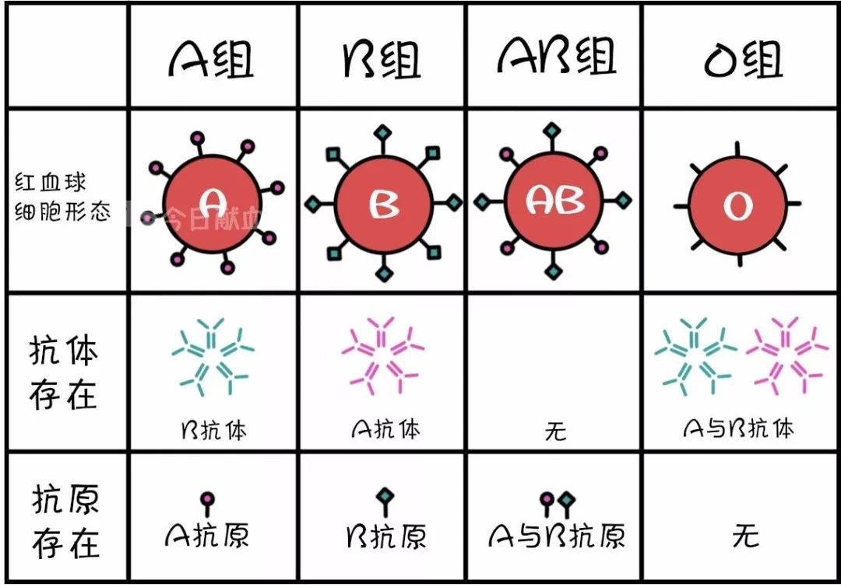

Slide 15
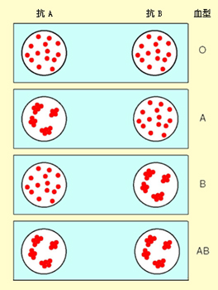
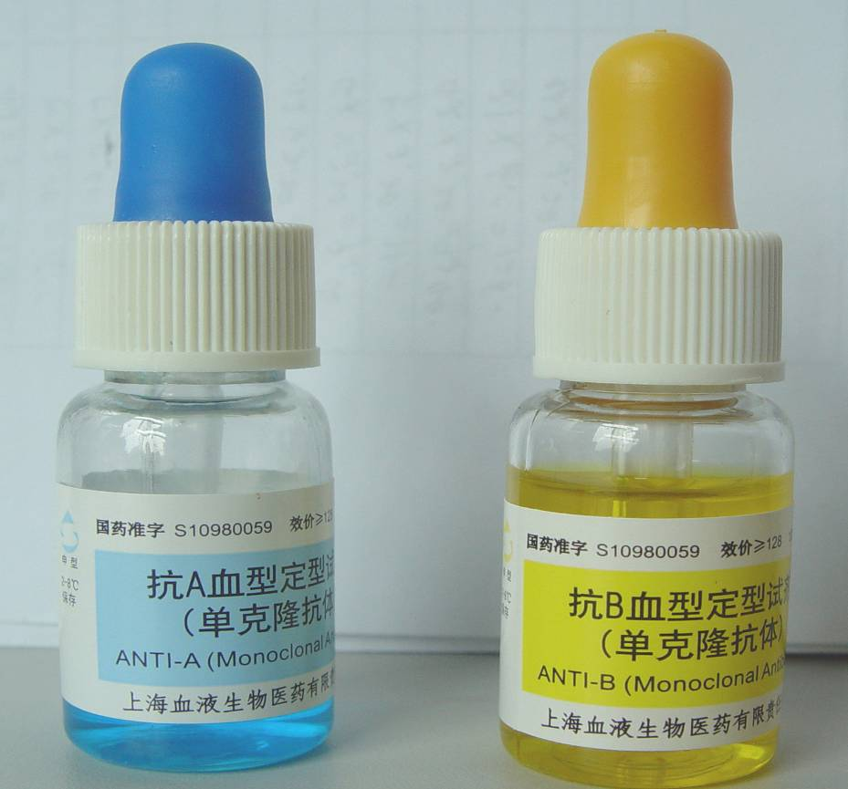
4.4 免疫学的应用
4.4 免疫学的应用
结果分析：
O型
A型
B型
抗A抗原的抗体
抗B抗原的抗体
AB型

Slide 16
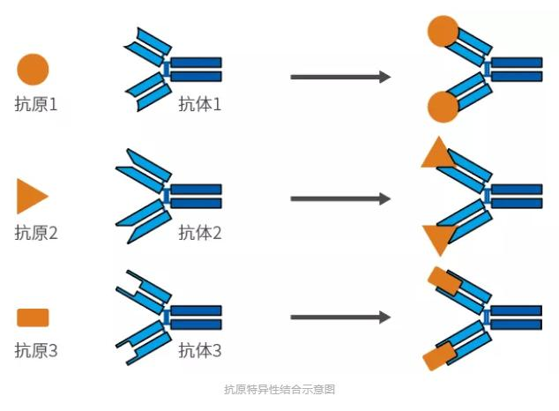

Slide 17
免疫治疗：患病后的措施。即通过对人体输入抗体、胸腺素、细胞因子等某些药物或生物制剂等，调整病人的免疫功能，从而达到治疗疾病的目的。已成为与传统的手术、化学疗法、放射疗法并列的重要治疗方法。
（1）免疫增强疗法：对免疫功能低下者。
（2）免疫抑制疗法：如治疗类风湿关节炎、系统性红斑狼疮等，常使用免疫抑制剂。
（3）免疫调节：用物理、化学或生物学等手段调节免疫功能。
（4）免疫重建：将正常个体的造血干细胞或淋巴细胞转移给免疫缺陷个体，以恢复其免疫功能。

Slide 18
项目 | 免疫预防 | 免疫治疗
时间
注射的物质
目的
病原体感染前的预防
病原体感染后的治疗
疫苗（经处理的抗原）
抗体、细胞因子、血清等
激发机体自身免疫反应，
产生抗体和记忆细胞
直接注射免疫活性物质，
增强人体抵御病原体的能力

Slide 19
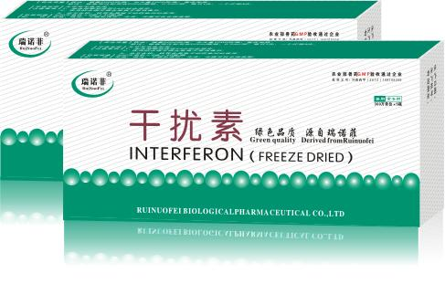

Slide 20
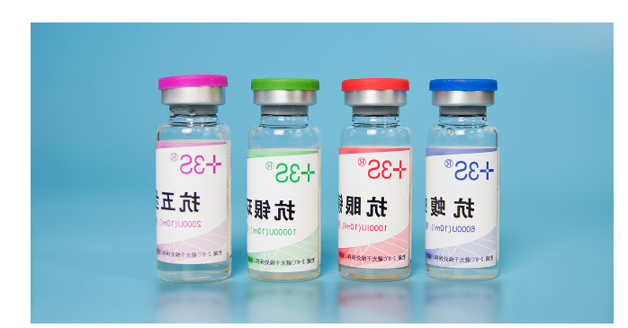
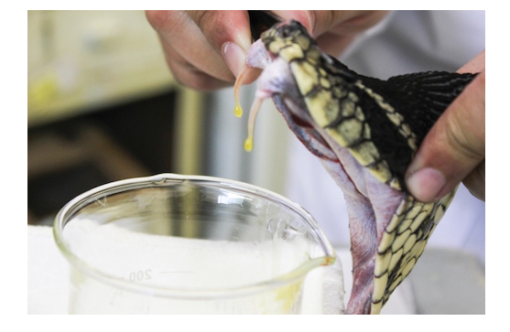
蛇毒血清

Slide 21
器官移植
阅读本83页思考讨论，回答：
①最初进行的器官移植，为什么总是不成功呢？
②在进行器官移植或骨髓移植时，为什么都要先进行配型，即检查供体和受体之间的组织相容性呢？
③利用由自体干细胞培养出的组织、器官进行移植，有何优点？
④在进行器官移植时，运用免疫抑制剂可以提高成活率。但这些药物会使淋巴细胞减少，因而患者容易患感染性疾病。这一问题该如何解决？

Slide 22
器官移植
（1）概念：用正常的器官 丧失 的器官，以 其生理功能的技术。
置换
功能
重建
（2）意义：治疗多种重要疾病的有效手段。
（3）原理:
每个人的细胞表面都带有一组与别人不同的蛋白质，标明细胞身份的标签物质（MHC：组织相容性抗原）。
白细胞能够识别HLA(人类白细胞抗原)，区分自己和非己。
正常情况下，白细胞不攻击自身细胞。

Slide 23
器官移植——问题及希望
器官移植所面临的
【资料1】人类很早就尝试做器官移植以挽救一些病人。1901年,法国医生卡雷尔在给一位朋友的信中写道:“肾移植这种手术,在同种异体之间从来还没有成功过。”1952年,法国另一位医生为一位16岁的患者移植了患者母亲的一颗肾,然而这颗凝结着伟大母爱的肾只存活了22天。
【资料2】据媒体报道,瑞金市3岁男孩张某身患白血病。幸运的是，张某的骨髓与父亲的骨髓配型成功了。而身在千里之外的白血病患者李某却没有那么幸运，与其亲属的骨髓配型均没有成功。
免疫排斥

Slide 24
器官移植——问题及希望
【资料3】据世界卫生组织于2013年的调研结果显示,全球一年实施了12万例器官移植手术,而这只能满足不到10%移植需求者的需求。另有数据表明，2015年，我国实施器官移植手术突破1万例(其中肝移植2000多例、肾移植5000多例)，位居世界第2位，但2015年肝移植需求者新增4000多人，肾移植需求者新增了1万多人。
【资料4】据媒体报道，2015年，研究人员利用干细胞培养出具有单个腔室结构的迷你跳动心脏(相当于成人心脏尺寸的千分之一)；2017年，研究人员又利用干细胞成功培养出了人类胚胎期的结肠组织，培养成熟后，它与人体的肠组织具有很高的相似性。你还可以搜集到更多的科学家利用干细胞培养组织、器官的研究进展的报道。
供体短缺
希望

Slide 25
器官移植——问题及希望
1.最初进行的器官移植，为什么总是不成功呢？
2.在进行器官移植或骨髓移植时，为什么都要先进行配型，即检查供体和受体之间的组织相容性呢？
可能主要是没有考虑免疫排斥问题。进行器官移植手术后，免疫系统会把来自其他人的器官当作"非己"成分进行攻击，这就是器官移植容易失败的原因。
在进行器官移植或骨髓移植时，都要先进行配型，这是因为，白细胞能识别出 HLA不同而发起攻击，受体和供体的组织相容性抗原越一致， 在进行移植时发生免疫排斥的可能性就越低，移植的器官就越容易存活。如果配型不合适，发生排斥的可能性就大，就不适合移植。

Slide 26
器官移植——问题及希望
3.利用由自体干细胞培养出的组织、器官进行移植，有何优点？
4.在进行器官移植时，运用免疫抑制剂可以提高成活率。但这些药物会使淋巴细胞减少，因而患者容易患感染性疾病。这一问题该如何解决？
利用由自体干细胞培养出的组织、器官进行移植，移植器官和受体的组织相容性抗原是相同的，移植后发生免疫排斥的可能性很小。
需要在用免疫抑制剂药物与预防感染之间寻求平衡，并尽量使运用免疫抑制剂的病人避免接触病原体，或通过适当的锻炼，提高自身免疫力。

Slide 27
器官移植——问题及希望
为什么认同器官捐献的人很少呢？
1. 中国传统思想的伦理困境。
2.脑死亡器官捐献，需要家属同意去掉呼吸机等支持系统，达到了脑心双死亡的状态。
3.心死亡器官捐献，心跳停止后，器官容易缺血，仅在短时间内（约15分钟）符合捐献标准。
4.离体器官保存时限短：心脏5小时，肝12小时，胰腺和肾脏分别为20小时和24小时以内。
如何保证供体器官公平合理地分配给器官坏死的患者？
2007年，国务院颁布了《人体器官移植条例》；
2011年，全国人大常委会通过了《刑法修正案（八）》明确禁止人体器官买卖，增加了“器官买卖罪”；
同年，《人体器官捐献登记管理办法（试行）》和《人体器官捐献协调员管理办法（试行）》发布；
2013年，我国人体器官分配与共享计算机系统正式启用。

Slide 28
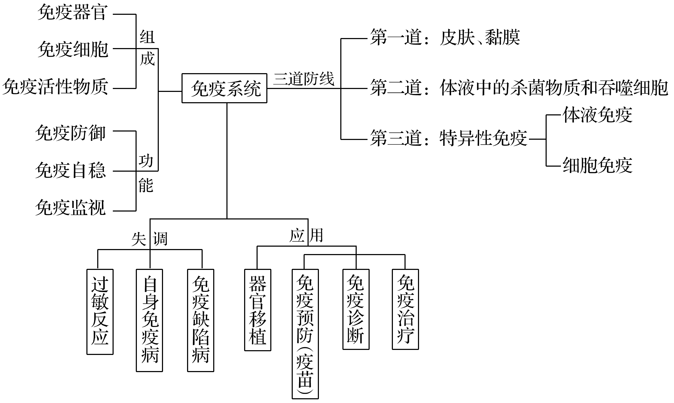

Slide 29
免疫学在临床实践中的应用——免疫预防
如伤寒菌苗、卡介苗
如乙脑疫苗、牛痘苗
如白喉、破伤风类毒素
如亚单位疫苗、核酸疫苗
减毒疫苗：
灭活疫苗：
人工主动免疫
类毒素：
注射抗原
免疫预防
新型疫苗：
抗毒素：
如白喉抗毒素
人工被动免疫
注射抗体
免疫球蛋白：
如丙种球蛋白

Slide 30
练习与应用
一、概念检测
被称为“糖丸爷爷”的顾方舟“一生只做一件事情”，即研制“糖丸”——脊髓灰质炎活疫苗，为我国消灭脊髓灰质炎(俗称小儿麻痹症) 作出了重要贡献，判断下列相关表述是否正确
(1 )该“糖丸”是用灭活的病毒制成的。( )
(2 )该疫苗可以识别组织相容性抗原。( )
(3)当接种该疫苗后，机体会产生一定的免疫反应。 ( )
×
×
√
二、拓展应用
1. 巴斯德将感染了狂犬病的兔的神经组织制成匀浆，每天取样给家兔注射。开始几天被注射的家兔都会发病，但随着匀浆放置时间的延长， 家兔发病的反应越来越弱：放置10~ 14天的匀浆失去使家兔患病的作用。这时，如果再给这些没有发病的、被注射了 “过期病兔神经组织匀浆” 的家兔注射新鲜病兔的神经组织匀浆，家兔也不会发病了。1885年，巴斯德将匀浆注射给一个9岁的被疯狗咬伤的小男孩，连续注射十几天后， 小男孩活了下来。这位小男孩就是世界上第一位狂犬病疫苗的注射者。后来，巴斯德制成了狂犬病疫苗，即过期病兔的神经组织匀浆。

Slide 31
练习与应用
(1) 据上述资料推测，巴斯德所制作的狂犬病疫苗的本质是什么？
曾寄生于兔神经组织的狂犬病病毒。
(2) 为什么要对小男孩连续注射十几天呢？
需要进行微量叠加。
(3)现在用的狂犬病疫苗与巴斯德制作的疫苗有区别吗？是怎么制作出来的？有兴趣的同学, 请查阅资料并与同学分享。
本质上它们并没有区别，但制作方法是不一样的。通过查阅文献，学生应能知道。现在狂犬病疫苗多使用动物细胞培养技术制备，而巴斯德的狂犬病疫苗是凭经验制成的、可能含有活病毒和灭活病毒。

Slide 32
练习与应用
2. 有人提议，应该开发一个“器官保险”项目：参与者将承诺在自己死后捐献器官，作为回报，他们在需要移植时，可以优先得到器官。为了避免太多“高风险”的人们申请这种保险，需要进行医学评估，只有器官需求风险正常的人才能买这种保险。你认为，这种策略与当前的自愿捐献器官策略比，哪个更好？理由是什么？你能想到其他更有效地提高器官捐献数量的策略吗？
此题为开放性问题，主要检测学生利用已有知识论证自己观点的能力、提出建议能力，言之有理即可。

Slide 33
复习与提高
课本88页
一、选择题
1. B细胞、辅助性T细胞和细胞毒性T细胞的共同点不包括 ( )
A. 它们都具有特异性
B. 受刺激后，都可以经历活化、增殖过程
C. 它们都来自骨髓的造血干细胞，并在骨髓里成熟
D. 它们的细胞表面都含有受体，可以识别相应的抗原
2. 在制备抗蛇毒毒素血清时，需将减毒的蛇毒注入家兔体内以引起免疫反应，这一免疫反应和所用的蛇毒分别是 ( )
A. 特异性免疫，抗体 B. 特异性免疫，抗原
C. 非特异性免疫，抗体 D. 非特异性免疫，抗原
3.环抱素A是霉菌的一种代谢产物，它能选择性地抑制辅助性T细胞的增殖。那么，环抱素A可用于 ( )
A. 预防和治疗艾滋病
B. 降低恶性肿瘤的发病率
C. 降低移植器官被排斥的概率
D. 清除宿主细胞内的结核分枝杆菌
C
B
C

Slide 34
复习与提高
二、非选择题
1. 1700年，英国皇家学会会员、著名医生马丁 •李斯特收到一封英国商人从中国寄去的信， 信中描述了商人在中国看到的人痘接种过程：“打开天花患者的小脓包，用棉花吸沾一点脓液，并使之干燥……然后放入可能患天花人的鼻子里。” 被接种者会轻度感染天花，然后痊愈。为什么被接种者会轻度感染天花并痊愈？在这个过程中，免疫系统发生了哪些变化？
【答案】接种物中带有减毒的天花病毒，因此，被接种者会轻度感染天花。但由于接种的天花病毒毒性已经减弱，被接种者完全可以通过免疫系统实现自愈。在这个过程中，免疫系统完成了对天花病毒的特异性免疫反应，同时针对天花病毒分化出记忆B细胞和记忆T细胞，当再次遇到天花病毒时能迅速作出反应。

Slide 35
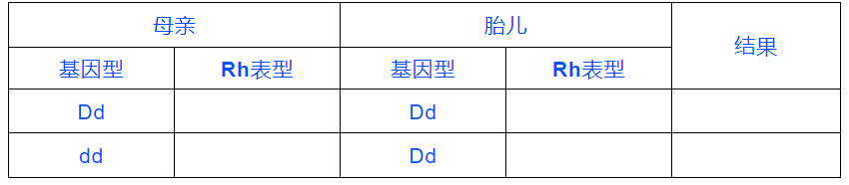
复习与提高
2.人类基因D编码红细胞表面的RhD蛋白， 其等位基因d不编码蛋白质。基因型为DD或Dd 的被称为Rh阳性(Rh⁺),基因型为dd被称为Rh 阴性(Rh⁻)。人的血清中不存在抗RhD的天然抗体，只有当Rh⁻的人接受Rh⁺人的血液后，才会通过免疫反应产生该抗体。RhD抗体可以透过胎盘。当Rh⁻的母亲怀有Rh⁺的胎儿时，胎儿的少量红细胞或RhD蛋白可以在妊娠末期或分娩时进入母体，使母体产生抗体。如果此抗体进入胎儿的循环系统，会使胎儿的红细胞发生溶血，造成新生儿溶血，严重时可导致死亡。
(1)填写下表，预测结果：母亲和胎儿的RhD是否相容？
Rh⁺
Rh⁺
相容
Rh⁻
Rh⁺
不相容

Slide 36
复习与提高
（2）当母亲和胎儿的RhD不相容时，一般情 况下，第一胎生产不会发生临床的症状。但当母亲第二次生育时，就可能发生新生儿溶血。请解释这是为什么。
【答案】第一胎一般无临床症状，是因为第一胎胎儿红细胞或RhD蛋白进入母体是少量的，并且大多数是在妊娠末期或分娩时期进入母体的，此时母体产生的抗体较少，通过胎盘进入胎儿循环系统的就更少了，所以不易发生新生儿溶血。但当这位母亲第二次怀孕时，胎儿的红细胞或RhD蛋白再次进入母体，引起二次免疫，母体会产生更多的RhD抗体，此时的抗体也更容易进入胎儿循环系统，也就更容易导致新生儿溶血。
（3）一位Rh-的母亲第一胎生了个Rh+的孩子，她还想生第二胎。请你为她提岀一个预防第二胎新生儿溶血的方案并解释原因。
【答案】可以让该母亲在分娩第一胎之后的很短时间内（如72h之内）接受RhD蛋白的抗体注射，以消耗掉在妊娠末期或分娩时进入她体内的RhD蛋白，这样使母体内不发生针对RhD蛋白的初次免疫，可以预防下一胎发生Rh溶血。

Slide 37
复习与提高
3.人乳头瘤病毒(HPV)可导致子宫颈癌。请回答下列有关HPV疫苗与预防子宫颈癌的相关问题。
(1)当个体接种HPV疫苗后，该疫苗作为 可诱导B淋巴细胞增殖、分化成 和记忆细胞，记忆细胞在机体被HPV感染时能够迅速作出反应，因而能够起到降低患子宫颈癌风险的作用。
(2) 研究表明，受HPV侵染的细胞表面的HLA分子表达水平往往下降，这与患子宫颈癌有什么关系？
抗原
浆细胞
提示：受HPV侵染的细胞表面的HLA分子表达水平下降，会导致癌细胞无法有效地向T细胞呈递抗原信息，这样，癌细胞就有可能逃避免疫监视，增加患宫颈癌的概率。
(3) HPV的衣壳蛋白主要由L1和L2构成, 且主要成分是L1。根据这一信息，请你提出一个设计HPV疫苗的思路，并上网查找资料，看你设计的思路与已经上市的HPV疫苗的设计思路是否相同。
提示：可以纯化HPV的衣壳蛋白L1或利用基因工程生产L1，并以L1蛋白为基础设计HPV疫苗。现已上市的HPV疫苗，大部分是以L1蛋白或L2蛋白为靶标制备的。

Slide 38
3
复习与提高
4. 我国对艾滋病病人实行“四免一关怀” 政策，请查阅资料，了解这项政策的具体内容, 谈一谈这样做的原因和必要性。
提示：我国于2006年3月1号起实施《艾滋病防治条例》。该条例将“四免一关怀”政策制度化、法律化。条例第四章第四十四条规定了“四免”，即：
(1)向农村艾滋病病人和城镇经济困难的艾滋病病人免费提供抗艾滋病病毒治疗药品；
(2)对农村和城镇经济困难的艾滋病病毒感染者、艾滋病病人适当减免抗机会性感染治疗药品的费用；
(3)向接受艾滋病咨询、检测的人员免费提供咨询和初筛检测；
(4)向感染艾滋病病毒的孕产妇免费提供预防艾滋病母婴传播的治疗和咨询。
第四十六条和第四十七条体现了“一关怀”，即：县级以上地方人民政府应当对生活困难并符合社会救助条件的艾滋病病毒感染者、艾滋病病人及其家属给予生活救助；还应当创造条件，扶持有劳动能力的艾滋病病毒感染者和艾滋病病人，从事力所能及的生产和工作。“四免一关怀”是我国艾滋病防治有力的政策措施之一。这样做，能最大限度控制艾滋病的发病率及传播，还能消除群众的恐“艾”情绪，使全社会积极应对艾滋病的威胁，体现社会主义制度的优越性。

Slide 39
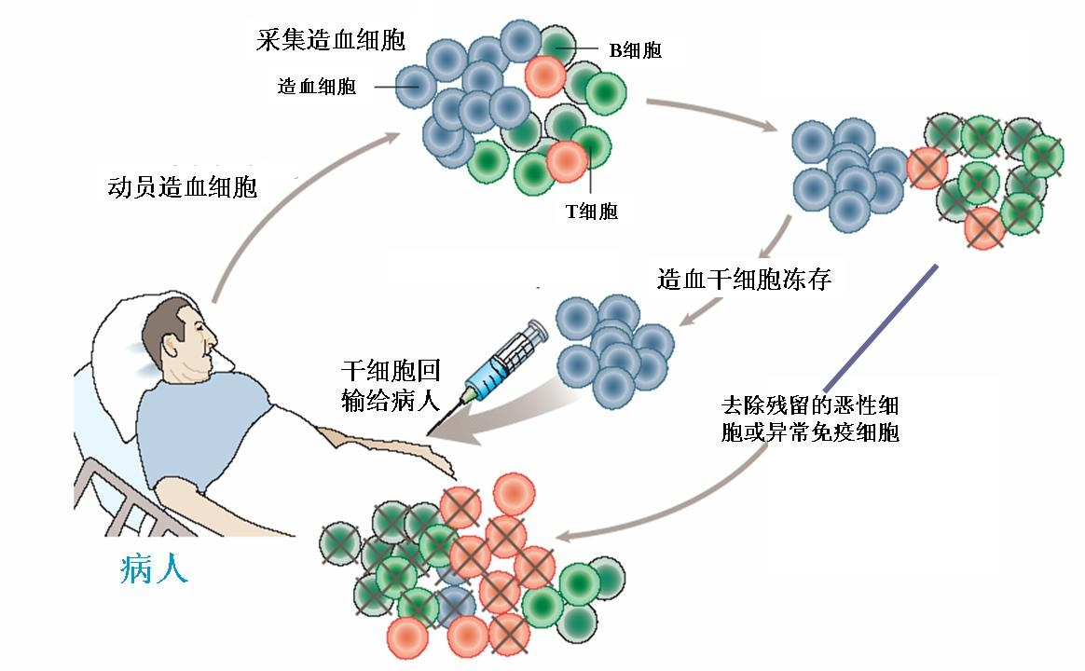

知识延伸
骨髓移植需要骨髓提供者提供造血干细胞。骨髓移植是通过大剂量化疗，大量破坏患者的白血病细胞后，把健康人或自身已缓解的骨髓移植给患者，使其造血细胞持久地在患者骨髓腔内分化增殖，从而恢复其正常造血和免疫功能的过程。骨移植是目前根治白血病最先进的方法。骨髓移植分为自体(身)移植和同种异体移植两大类，在做同种异体骨髓移植前，需做组织配型等有关试验，以选择供者。

